Slide 1
Approximate Bayesian Computational methods
2022.03.16 이승준

Slide 2
목차
Detailed balance condition
ABC vs MCMC Normal data에서 구현해보기
ABC paper Ch. 3 ~ Ch.7

Slide 3
Detailed balance condition
For an irreducible MC with a general state space to have its stationary probabilities, an additional condition is required, called the positive recurrence.
It is known that every irreducible MC with a finite state space is positive recurrent.
Ergodic : An irreducible, aperiodic, and positive recurrent Markov chain on a countable state space is called ergodic.
An ergodic Markov chain has a unique stationary distribution.

Slide 4
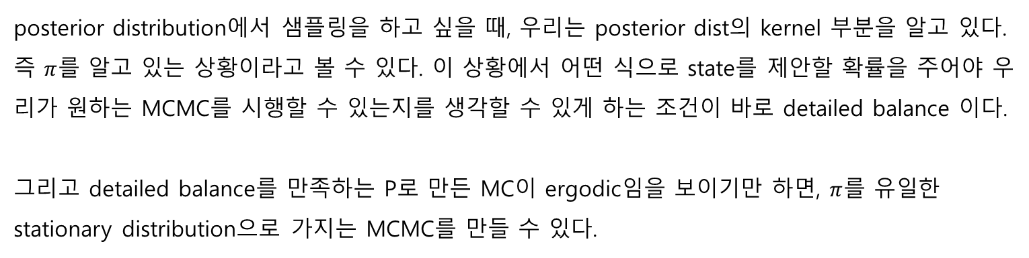

Detailed balance condition
Detailed balance condition(time reversibility)
$$π_{i}p_{ij} = π_{j}p_{ji}$$
이 조건을 이용해서 transition probability를 정의해줄 수 있다.
posterior distribution에서 샘플링을 하고 싶을 때, 우리는 posterior dist의 kernel 부분을 알고 있다. 즉 $π$를 알고 있는 상황이라고 볼 수 있다. 이 상황에서 어떤 식으로 state를 제안할 확률을 주어야 우리가 원하는 MCMC를 시행할 수 있는지를 생각할 수 있게 하는 조건이 바로 detailed balance 이다. 그리고 detailed balance를 만족하는 P로 만든 MC이 ergodic임을 보이기만 하면, $π$를 유일한 stationary distribution으로 가지는 MCMC를 만들 수 있다.

Slide 5
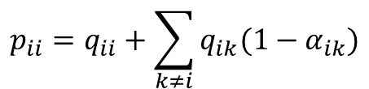



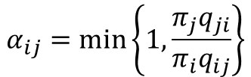
Detailed balance condition
$$π_{i}p_{ij} = π_{j}p_{ji}$$
$$π_{i}q_{ij}α_{ij} = π_{j}q_{ji}α_{ij}$$
목적은 detailed balance를 만족하는 Acceptance probability$(α$)를 인위적으로 만들어주는 것
$$p_{ij}=q_{ij}α_{ij}$$
$( j state$를 제안하고 실제로 가는 확률)
$$p_{ii}=q_{ii}+\sum_{k≠i}{q_{ik}(1−α_{ik})}$$
제자리(i state)를 제안하고 실제로 제자리에 있을 확률 + 다른 자리(k)를 제안했지만 이를 받아들이지 않고 제자리에 있을 확률
$$α_{ij}=\min\left\{1,\frac{π_{j}q_{ji}}{π_{i}q_{ij}}\right\}$$
Detailed balance condition을 만족하는 $α$
이렇게 만든 MC는 ergodic?

Slide 6
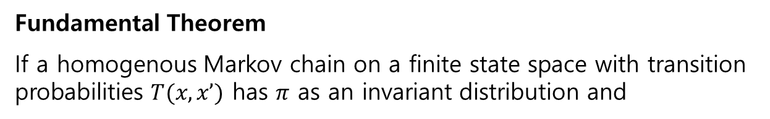


Detailed balance condition
Detailed condition을 만족하는 MC에서, $p_{ij}$와 $π$가 모든 상태에서 양수라면 $π$를 stationary distribution으로 가지는 MC는 ergodic하다고 한다.
Fundamental Theorem
If a homogenous Markov chain on a finite state space with transition probabilities $T(x,x’)$ has $π$ as an invariant distribution and
$$v=\min_{x}{\min_{x^{′}:π\left(x^{′}\right)>0}{\frac{T\left(x,x^{′}\right)}{π\left(x^{′}\right)}>0 }}$$
then the Markov chain is ergodic, i.e., regardless if the initial probabilities $p_{0}(x)$,
$$\lim_{n→∞}{p_{n}\left(x\right)=π(x)}$$

Slide 7
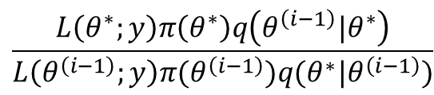

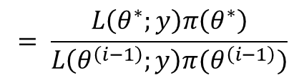
ABC vs MCMC Normal data에서 구현해보기
Acceptance ratio를 posterior distribution을 근사하는 방법으로 바라보면,
$$acceptance ratio= \frac{π_{j}q_{ji}}{π_{i}q_{ij}}$$
$$\frac{L\left(θ^{∗};y\right)π\left(θ^{∗}\right)q\left(θ^{\left(i−1\right)}|θ^{∗}\right)}{L\left(θ^{\left(i−1\right)};y\right)π(θ^{\left(i−1\right)})q(θ^{∗}|θ^{\left(i−1\right)})}$$
$$= \frac{L\left(θ^{∗};y\right)π\left(θ^{∗}\right)}{L\left(θ^{\left(i−1\right)};y\right)π(θ^{\left(i−1\right)})}$$
Proposal이 대칭인 경우

Slide 8
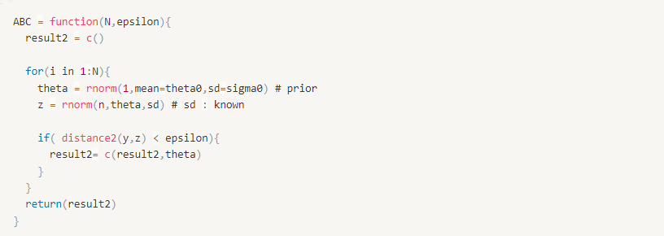
ABC vs MCMC Normal data에서 구현해보기 - ABC
총 3가지의 방법을 구현. True posterior와 비교하기 쉽게 하기 위해서 prior도 Normal dist를 주고 구현

Slide 9
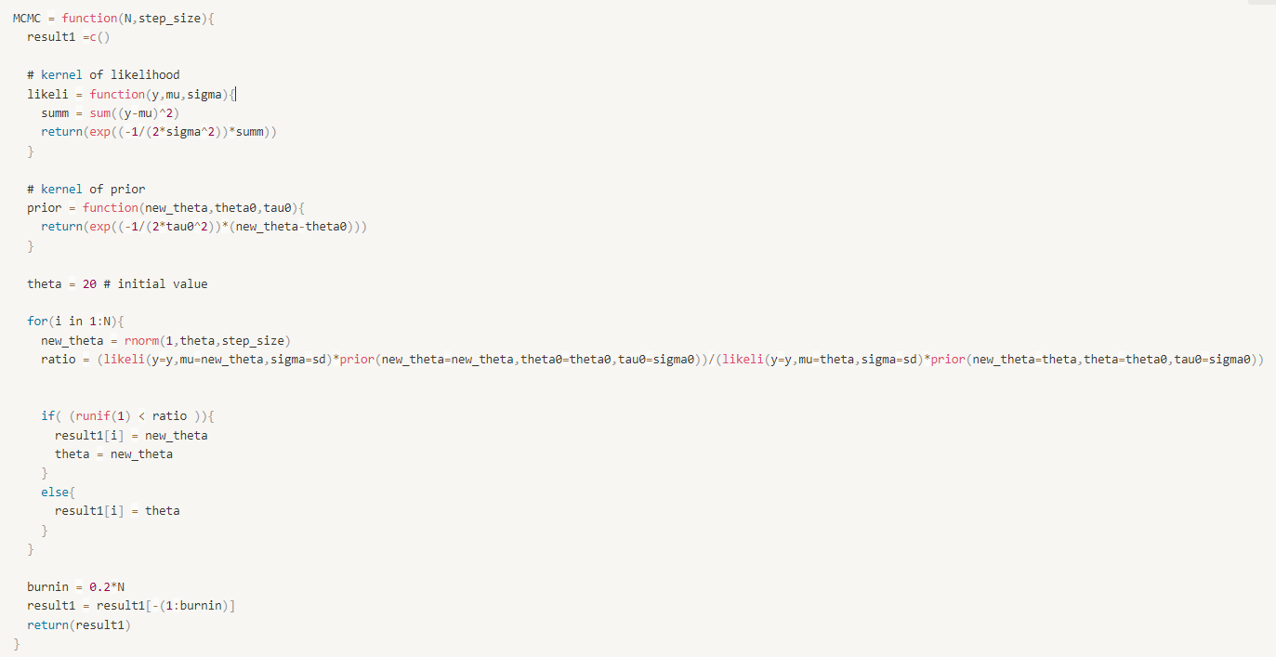
ABC vs MCMC Normal data에서 구현해보기 - MCMC

Slide 10
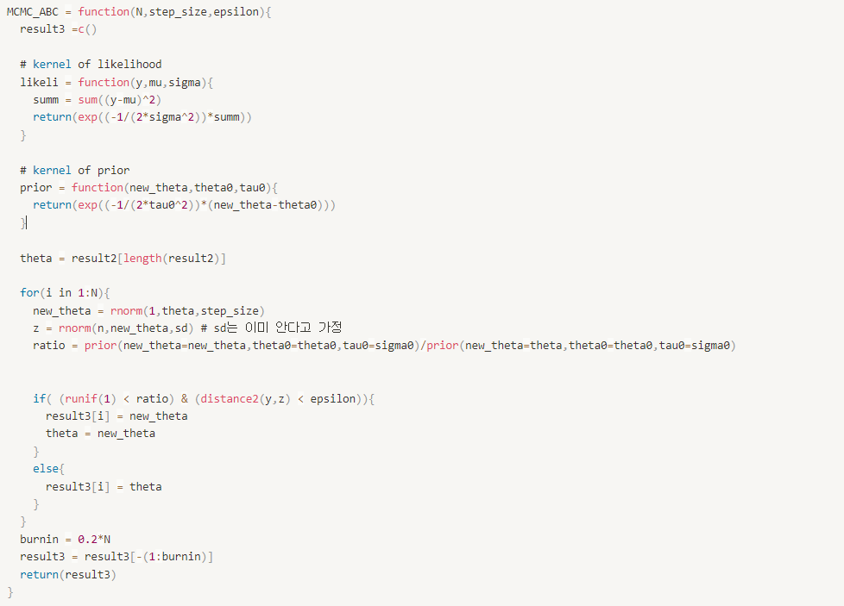
ABC vs MCMC Normal data에서 구현해보기 – MCMC-ABC

Slide 11
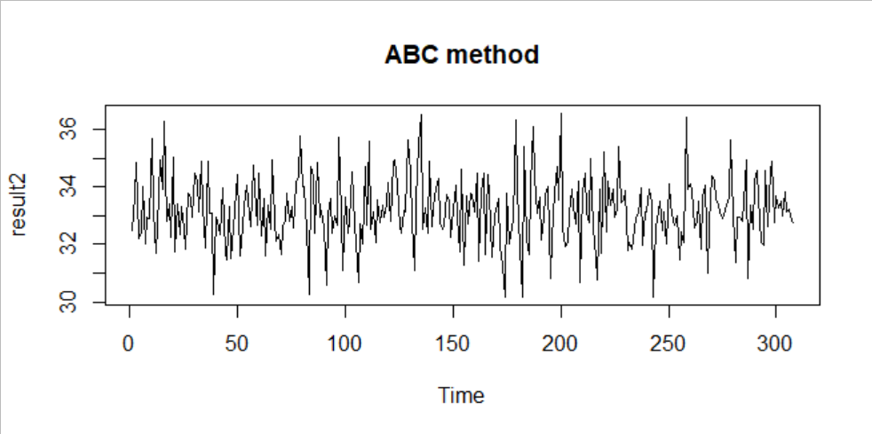
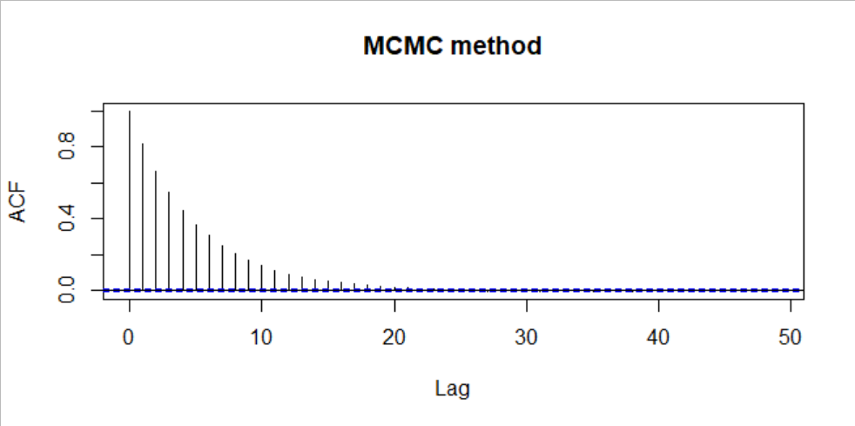
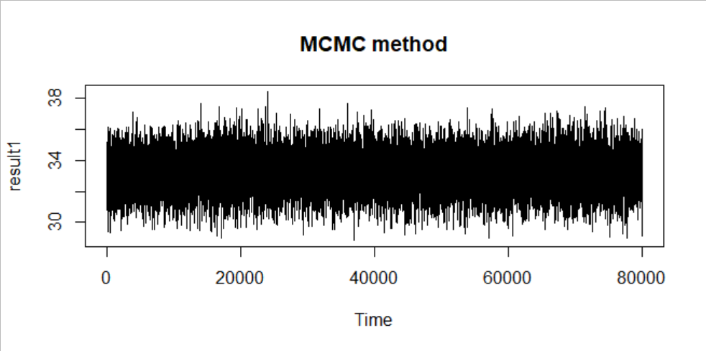
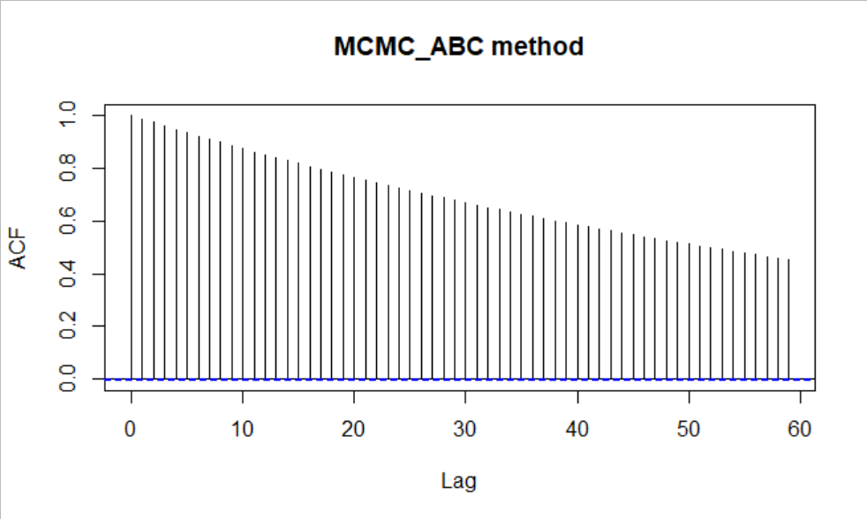
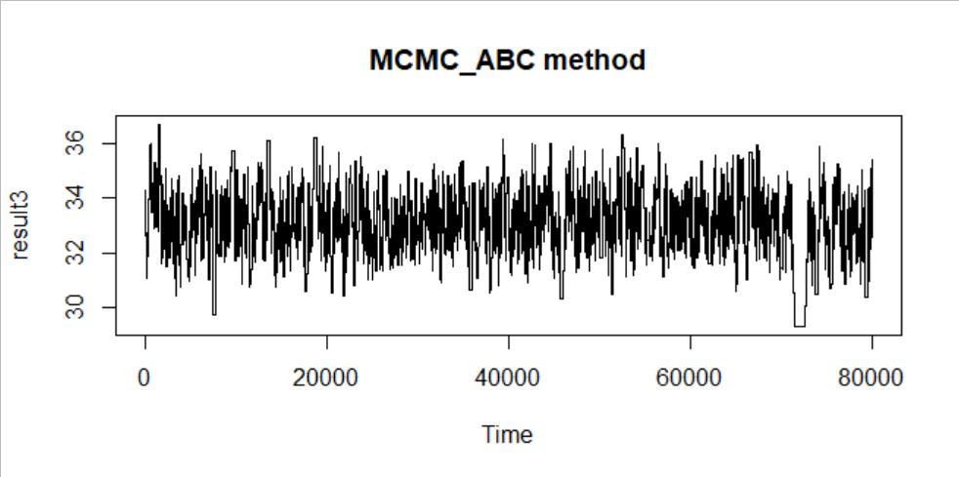
ABC vs MCMC Normal data에서 구현해보기
N = 1e+05, step size = 1, ,epsilon = 0.1로 구현

Slide 12
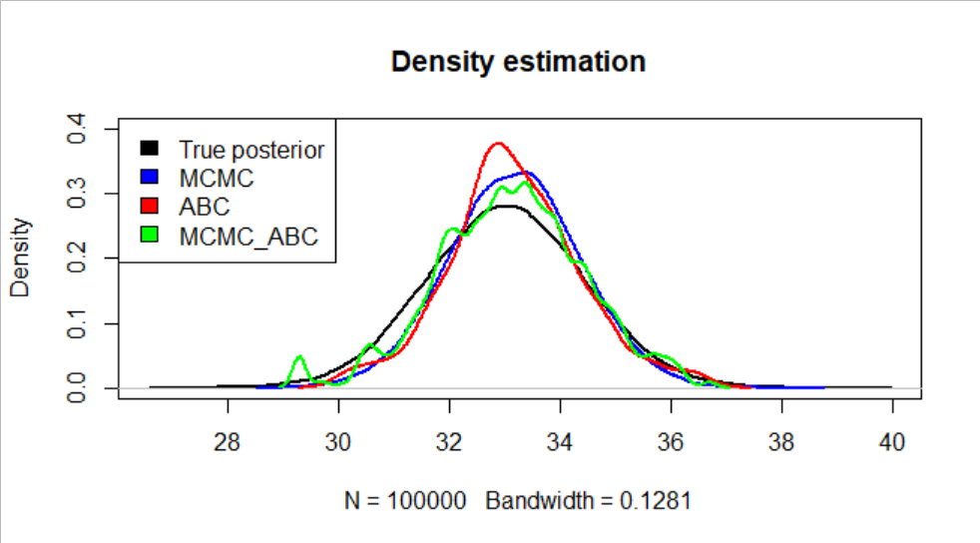
ABC vs MCMC Normal data에서 구현해보기

Slide 13
ABC paper Ch 3.
Calibration of ABC
- Summary statistics을 선택하는 것에 어려움이 있다.
애초에 sufficient statistics을 얻는게 쉽지 않기 때문이다.
Summary statistics의 후보를 얻었다고 해도, 이를 선택하는 순서에 따라서 영향을 받기 때문에 이를 고려하는 방법이 필요하다.
forward-backward selection mechanism, approximation factor 등을 이용
Tolerance level보다는 distance를 계산하는 방법, summary statistics, calibration factor가 더 중요하다.
Tolerance를 추가적인 모델의 parameter로 보고 식을 구성하는 아이디어도 존재한다. 이 경우 goodness of fit 을 평가하는 도구로도 활용이 가능하다.

Slide 14
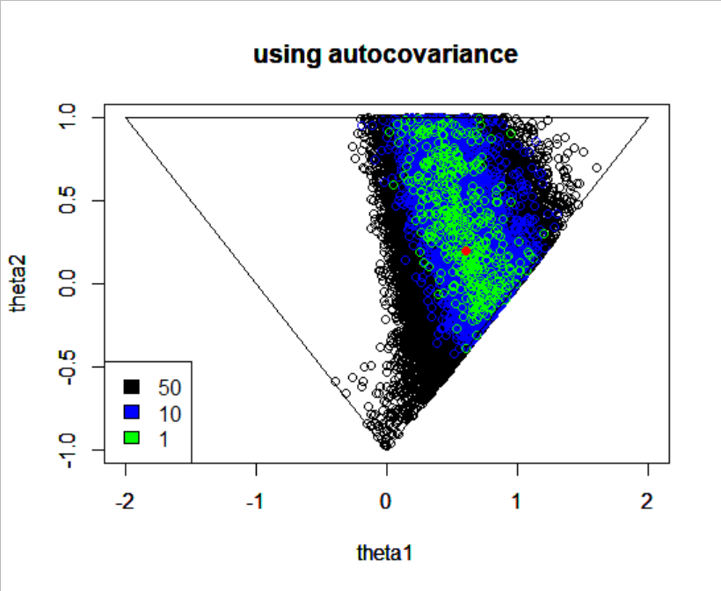
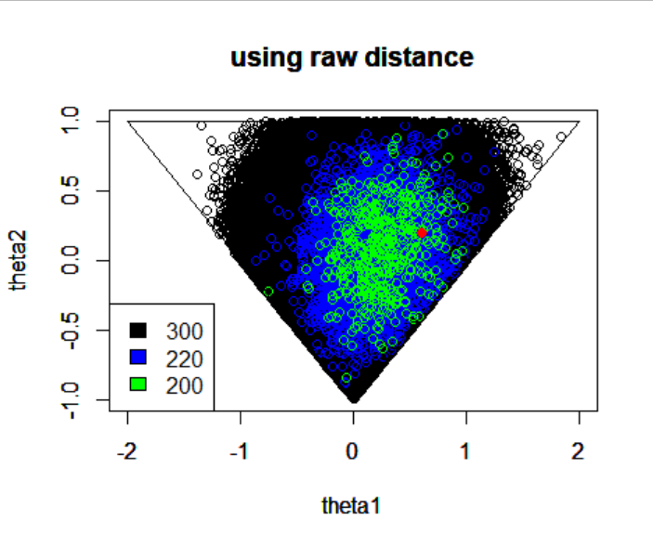
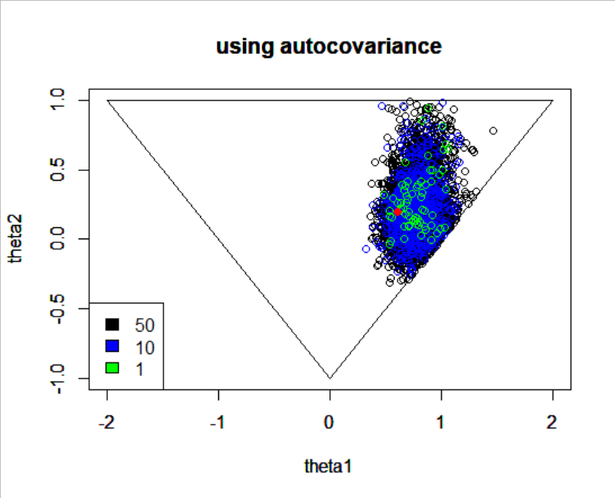
ABC paper Ch 3.
Calibration of ABC

Slide 15
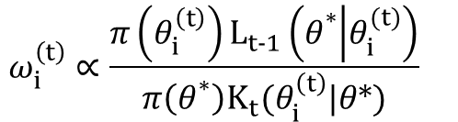
ABC paper Ch 4.
Sequential improvement
Sequential technique을 이용하면 ABC의 효율성을 높일 수 있다. Particle filter method를 이용한 partial rejection control을 한다고 해서 ABC-PRC.
처음에는 기존의 ABC와 같은 방법으로 N개의 $θ_{i}^{1}$을 뽑고, 이후에 다시 $θ_{i}^{1}$중에서 $θ_{i}^{}$를 뽑는데, 이때 뽑은 $θ_{i}^{2} ,...$, $θ_{i}^{T}$ $에$ 해당하는 가중치를 계속 수정해 나가면서 target distribution으로 근사시키는 방법이다.
$$ω_{i}^{\left(t\right)}∝\frac{π\left(θ_{i}^{\left(t\right)}\right)L_{t-1}\left(θ^{*} | θ_{i}^{(t)}\right)}{π\left(θ^{*}\right)K_{t}(θ_{i}^{\left(t\right)}|θ*)}$$
Importance sampling 에서 유도됨
하지만 이 방법은 biased된 방법이다.

Slide 16
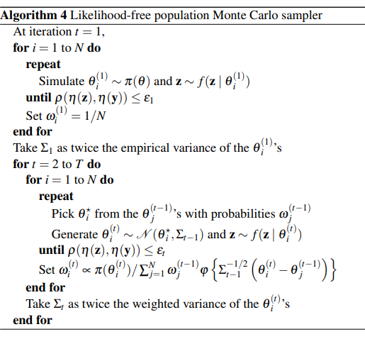
ABC paper Ch 4.
Sequential improvement
ABC-PMC라는 개선된 방법이 제안.

Slide 17
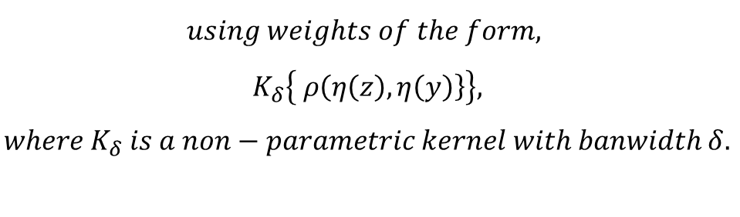
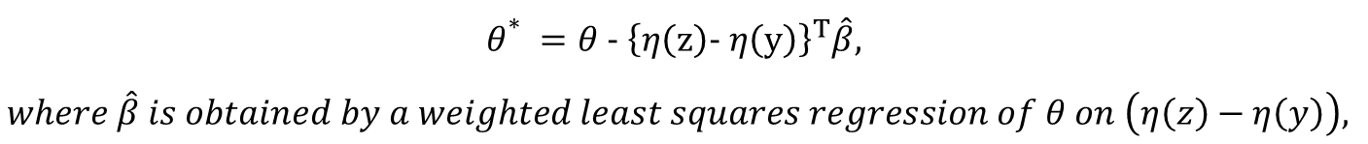
ABC paper Ch 5.
Post-processing of ABC output
Local linear regression
Epsilon을 조금 크게 잡고 시뮬레이션을 해서 summary statistic을 구하면, 관찰된 값으로 구한 summary statistic과 많은 차이를 보이게 될텐데, 이를 shink해서 가능한 많은 theta를 수용할 수 있게 만들 수 있다.
$$θ^{*} =θ - {\left\{η\left(z\right)- η\left(y\right)\right\}}^{T}\hat{β}, \\ where \hat{β} is obtained by a weighted least squares regression of θ on \left(η\left(z\right)−η\left(y\right)\right),$$
$$using weights of the form, \\ K_{δ}\left\{ ρ\left(η\left(z\right),η\left(y\right)\right\}\right\}, \\ where K_{δ} is a non−parametric kernel with banwidth δ.$$

Slide 18
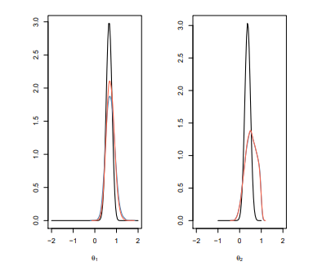
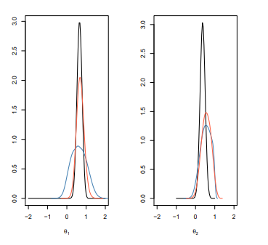


ABC paper Ch 5.
Post-processing of ABC output
빨간 선 : correction 적용 파란 선 : 기존의 ABC
Local linear regression
$$using ε as the 0.1\% quantile$$
$$using ε as the 20\% quantile$$

Slide 19
ABC paper Ch 5.
Post-processing of ABC output
Nonlinear regression
Local linear regression에서 summary statistic을 nonlinear regressio으로 추정하는 것. 최근에는 이를 neural net으로 구하는 접근법이 있다. Nonparametric perspective 에서는 차원의 저주라는 문제에 직면해야 한다. 그래서 차원의 저주를 다루는 방법들에 대해서도 언급이 되고 있다.

Slide 20
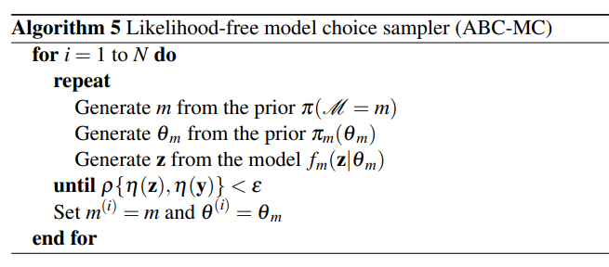
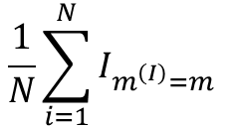
ABC paper Ch 6.
Bayesian model choice
$$,where η\left(z\right)=(η_{1}\left(z\right),η_{2}\left(z\right),⋯,η_{M}\left(z\right))$$
The ABC estimate of the posterior probability $π$ is
$$\frac{1}{N}\sum_{i=1}^{N}{I_{m^{\left(I\right)}=m}}$$

Slide 21
ABC paper Ch 6.
Bayesian model choice
하지만 MA모형을 통해 보여준 예시를 봤을 때, 실제 값과는 약간 차이가 있어 보이는 모습을 보였다. 이는 ABC를 이용해서 bayes factor를 추정하는 것에 대한 한계라고 언급하고 있다. 또 한가지 고려해야할 점은, sufficient statistic을 이어 붙이는 것이 모델을 선택하는 것에 대한 sufficient statistic을 항상 제공해주는 것은 아니라는 점이다.

Slide 22
ABC paper Ch 7.
Discussion
Calibration과 Sequential technique 등의 발전이 최근에는 다양한 상황에서 유용하게 쓰일 수 있도록 만들어주고 있다. 하지만 아직까지는 제한된 범위 내에서 model choice를 하는데에만 이용이 되고 있다.
- 샘플 사이즈가 충분히 커야 하고, tolerance가 0에 충분히 가까워야 한다는 점에서 비실용적인 면이 있다.
- 최적의 calibration을 직접적으로 제공해주지 못하고 있다.
- summary statistic을 구성하고 선택하는 것이 아직까지 경험적으로만 가능하다는 점이다.
- ABC-based model choice는 근사의 유효성을 보장하지 못한다는 점에서 결정적이지 못하다고 한다.
- 큰 데이터셋이나 복잡한 데이터셋에서 오는 제한에 아직 직면하고 있다.

